Slide 1
real-time facial emotion recognition
Oubaida SONDE
Farima SANOGO

Slide 2
PLAN
Introduction
I. Objectif
II. Base de données
III. Conception du model
IV. Résultat et interprétation
V. Implémentation et simulation
Conclusion

Slide 3
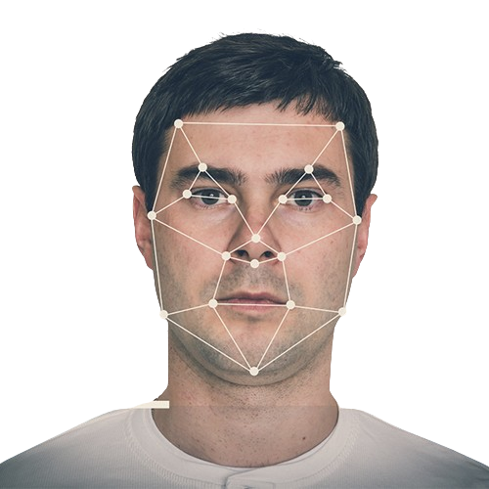
INTRODUCTION
Face à l'importance de comprendre les expressions émotionnelles dans le domaine de l'informatique visuelle, ce projet explore la création d'un modèle de Deep Learning pour classer automatiquement ces expressions. L'émotion est un aspect fondamental de la communication humaine, et cette étude propose une approche novatrice pour la reconnaissance automatisée des émotions à partir de visages.

Slide 4
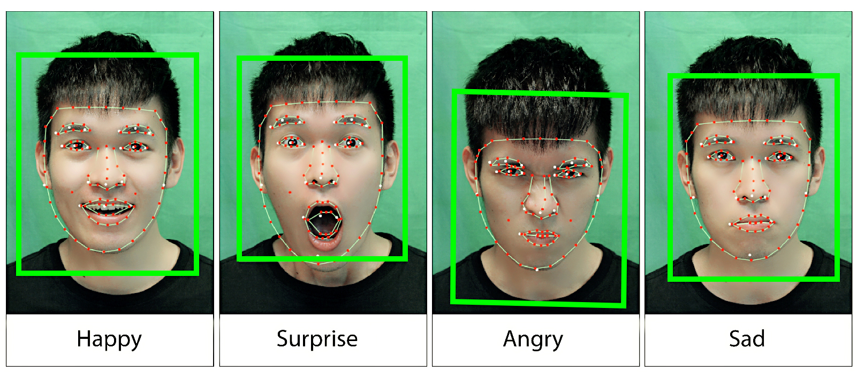
I. Objectif
L'objectif principal de ce projet est de concevoir et de mettre en œuvre un modèle de réseau neuronal capable de classifier les émotions faciales dans des images en niveaux de gris. L'objectif ultime est d'atteindre une performance élevée dans la prédiction des émotions à partir de nouvelles images.

Slide 5
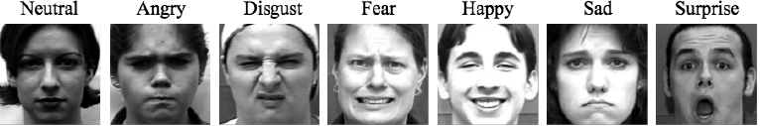
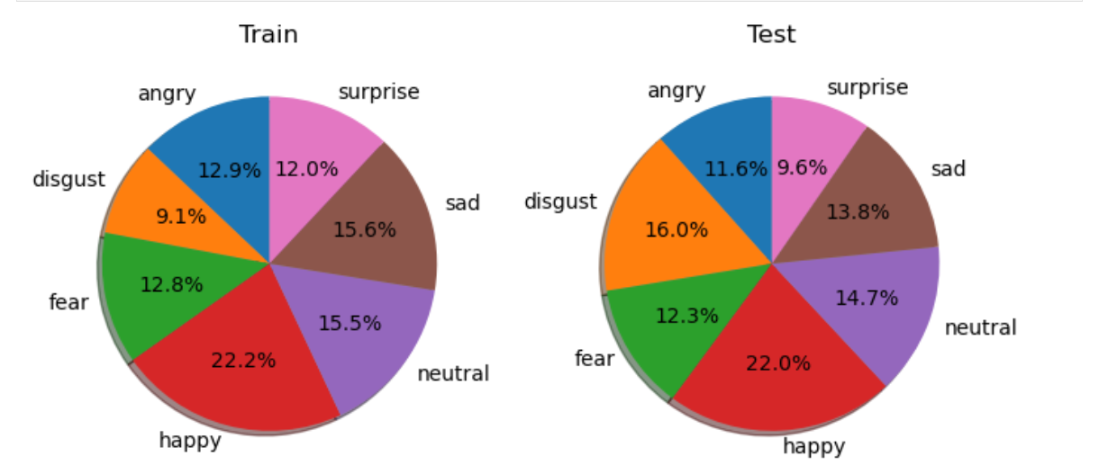
II. Base de données
La base de données utilisée dans ce projet est le jeu de données FER 2013, constitué d'images en niveaux de gris de visages avec sept émotions différentes (Angry, Disgust, Fear, Happy, Sad, Surprise, Neutral). Cette base de données est étendue avec des images supplémentaires provenant d'Internet afin d'enrichir la diversité des expressions émotionnelles et d'améliorer la capacité du modèle à généraliser.

Slide 6
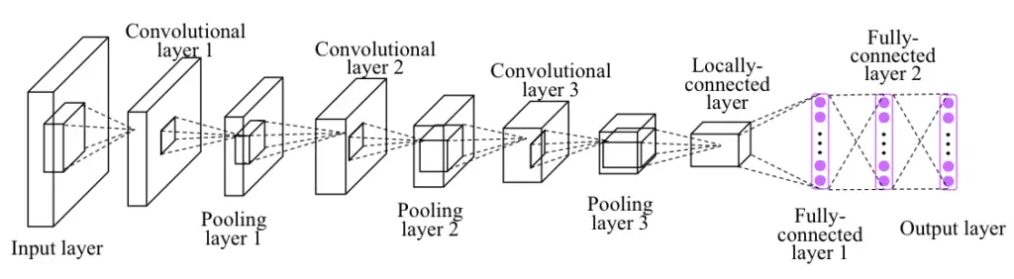
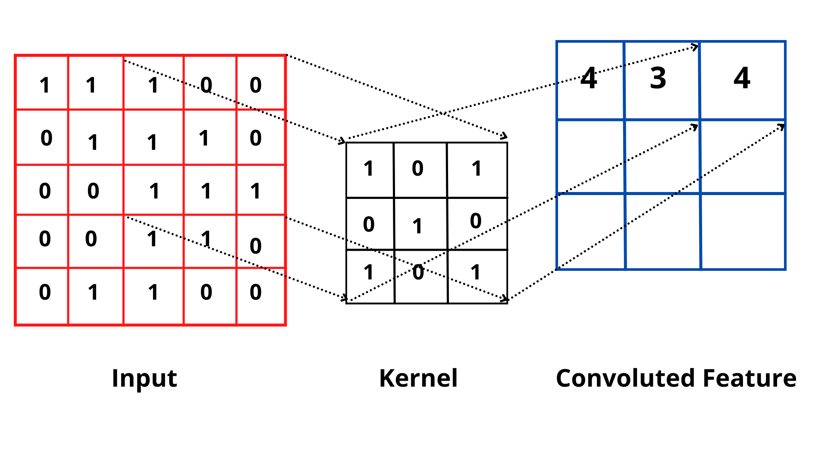
III. Conception du modèle
Notre modèle utilise une architecture profonde de réseaux de neurones convolutionnels (CNN) avec des couches de normalisation par lots et de dropout pour éviter le surajustement.
L'utilisation de l'optimiseur Adam avec un faible taux d'apprentissage (0.0001), la fonction de perte de catégorie croisée catégorique, et la métrique de précision, garantissent une convergence efficace du modèle.

Slide 7
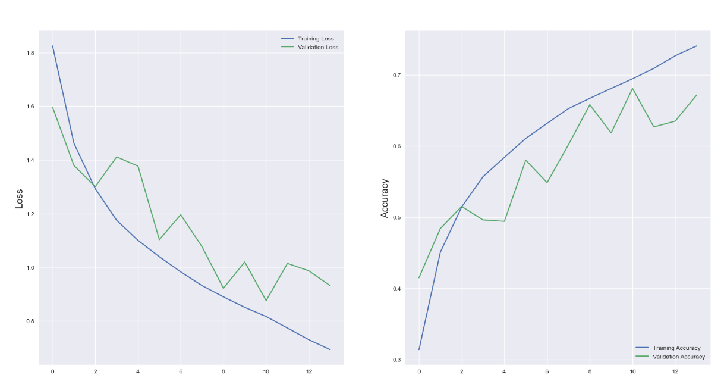
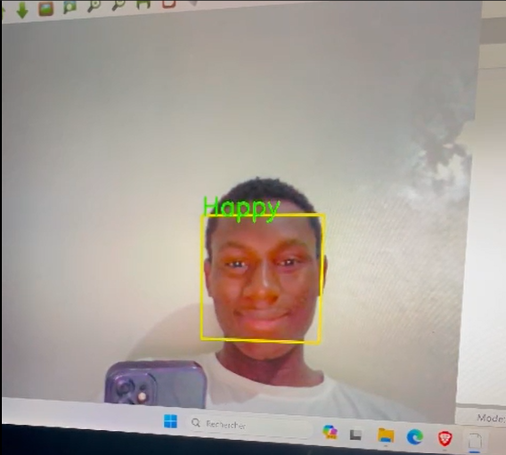
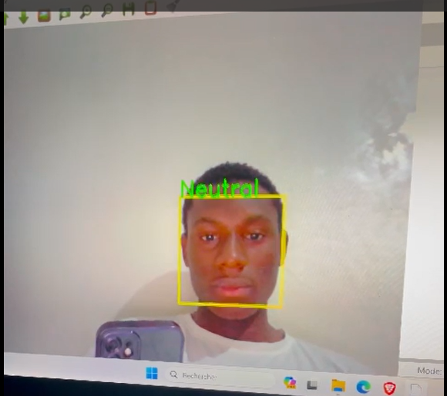
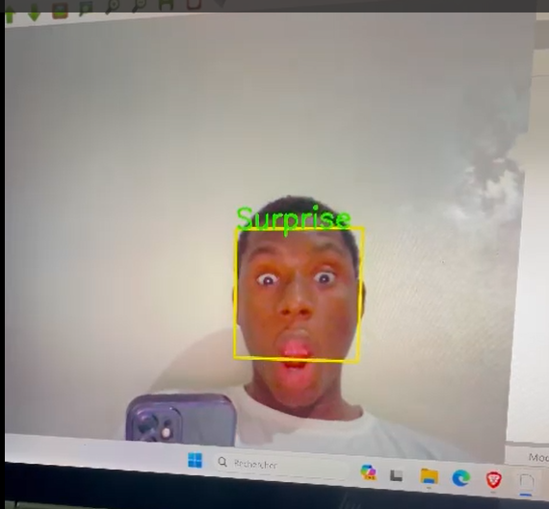
VI. Résultats et interprétation
Entraînement du modèle sur 100 époques et s'est arrêté prématurément à l'époque 14 , ce qui suggère qu'il a atteint sa meilleure performance.
Métriques: la précision et la perte sont évaluées
Meilleures Performances du Modèle:
Meilleure Perte d'Entraînement: 0.74
Meilleure Perte de Validation: 0.89
Meilleure Précision d'Entraînement: 74%
Meilleure Précision de Validation: 68%

Slide 8
V. Implémentation et simulation

Slide 9

CONCLUSION
En conclusion, ce projet démontre l'efficacité d'un modèle de Deep Learning dans la reconnaissance des émotions faciales. Les résultats obtenus reflètent la capacité du modèle à généraliser à partir de données diverses. Les contributions et les limites de cette étude sont discutées, ouvrant ainsi la voie à de futures améliorations et développements dans le domaine de la compréhension automatique des émotions humaines.

